Slide 1
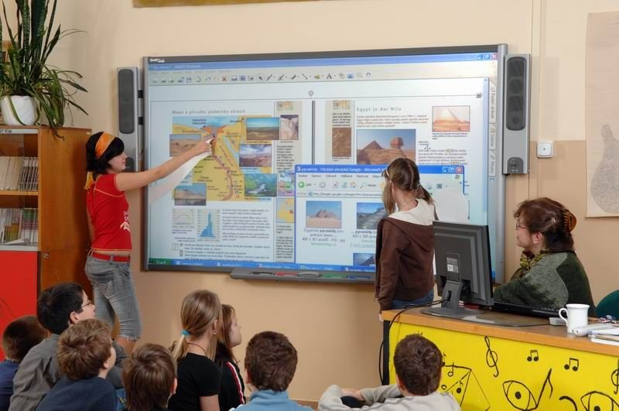
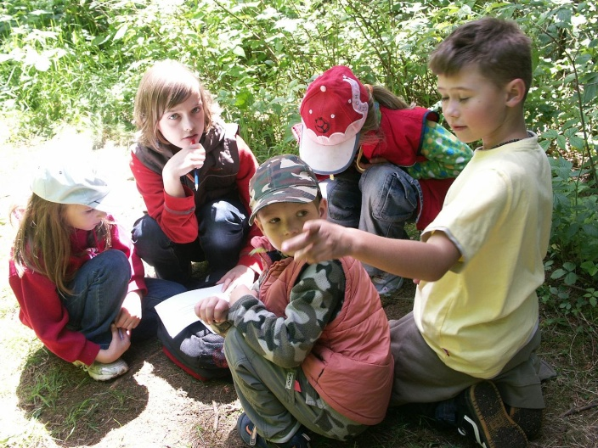
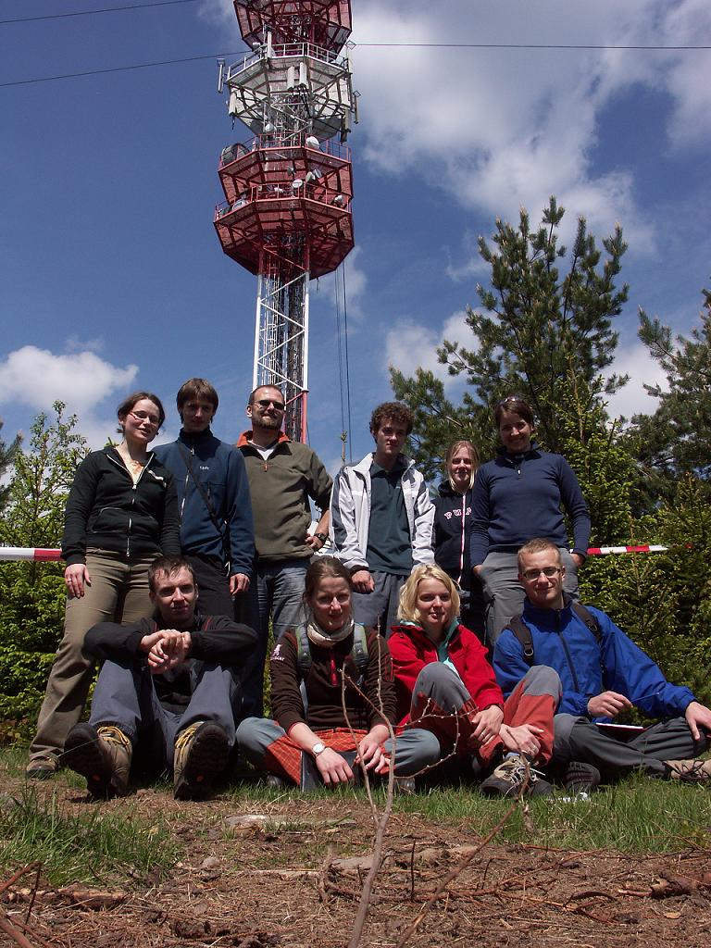
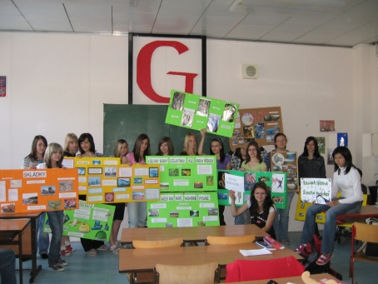
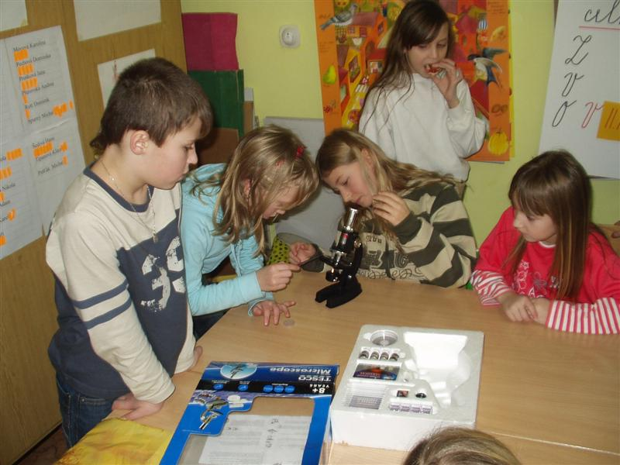
Didaktika přírodopisu 2
Mgr. Libuše VODOVÁ
Katedra biologie PdF MU

Slide 2
Zápočet
Výstupem semináře a podmínkou zápočtu je Receptář začínajícího učitele
Tvoří jej samostatně vypracované úkoly:
Recenze knihy s pedagogickou tématikou – seznam doporučených titulů, lze i jiný (Portál, Grada, Comuter Press)
Zhodnocení přírodopisné učebnice
Roční časově tématický plán učiva
Na zvolené téma vytvořit:
Pojmovou mapu
Baterii učebních úloh
Typologii otázek s příklady
Test na zopakování tématu (s různými typy učebních úloh)
Aktivizační metodu
Přehled mezipředmětových vztahů s konkrétními příklady použitelnými ve výuce (zajímavosti na ozvláštnění hodiny)
Přípravy na hodinu: (a) hodina základního typu,
b) hodina laboratorních cvičení
c) hodina exkurzí

Slide 3
Roční časově tématický plán učiva
= rozplánování témat přírodopisného učiva na celý rok
Co musím znát?
Časovou dotaci přírodopisu – kolik hodin přírodopisu mají týdně
- každá škola individuální
- většinou 2 hod/týden
- celkem na 2. stupni (6-9-roč. 7-8hod)
2) Organizaci školního roku – rozvržení prázdnin, školních výletů, dopředu plánovaných akcí

Slide 4
Postup
stanovím celkový počet hodin přírodopisu za školní rok
stanovím posloupnost tématický celků
Rozplánuji jednotlivá témata po měsícícíh
POZOR!
- je třeba kalkulovat se školními prázdninami, výlety a dalšími aktivitami (zpravidla odpadá 10-20% výuky)
- třeba zahrnout prostor pro laboratorní práce, exkurze, opakování, časovou rezervu,

Slide 5
Proč se časový plán sestavuje?
Zpětná vazba učitele – jak je napřed/pozadu
Zpětná vazba ostatních vyučujících (měli by být zhruba stejně daleko – přecházení žáků z třídy do třídy)
Podklad pro vedení školy
Podklad pro Inspekci
Materiál pro rodiče – př. dlouhodobě nemocné dítě – jak daleko třída za dobu jeho nepřítomnosti postoupí

Slide 6
Aktivizační metoda
= „postupy, které vedou výuku tak, aby se VVC dosahovalo hlavně na základě vlastní učební práce žáků, přičemž se důraz klade na myšlení a řešení problémů (Jankovcová, Průcha, Koudela 1988 In MAŇÁK & ŠVEC 2003)
Cíl: AKTIVIZACE ŽÁKŮ - z pasivních žáků (posluchačů) se stanou účastníci učení => přímou zkušeností se naučí mnohem více tradičních frontálních výukových metodách.(Kotrba, Lacina, 2007)
Někdy též název metoda aktivního vyučování
http://wiki.rvp.cz/Knihovna/1.Pedagogicky_lexikon/A/Aktiviza%C4%8Dn%C3%AD_metody

Slide 7
Výhody aktivního vyučování
- „žák se aktivně podílí na přijímání informací (sám objevuje) a na jejich základě si vytváří sám úsudky posuzuje, porovnává, začleňuje do dřívějších => rozvíjí schopnost „kritického myšlení“ (Sitná 2009)
- do výuky se zapojí každý žák
žák je spolutvůrcem učebního procesu => vyšší participace žáků na výuce
aktivita žáka zřetelně vidět => nejen myšlenková, ale projevuje se chováním a konáním nebo alespoň větším objemem řeči žáka
rozvíjí žákovu osobnost

Slide 8
Požadavky na práci učitele:
Znát širokou škálu vyučovacích metod
Používat různorodé vyučovací metody
Zvolit správnou vyučovací metodu (dosažení VVC a kompetencí)
Znát výhody a nevýhody jednotlivých metod
Vědět jak kterou metodu použít a jak při ní třídu vést

Slide 9
Které to jsou? Typologie aktivizačních metod
Typologie podle MAŇÁK & ŠVEC 2003
I. Diskusní - diskuse, sympozium, debata, panelová diskuse
Heuristické – řešení problémů (objevná metoda)
Situační – řeší širší problematiku reálného případu ze života
Inscenační – „hraní rolí“ – žák je „hercem“ inscenace modelové situace, ze kterých se učí
Didaktické hry
Typologie podle SITNÁ 2009
Skupinové (brainstroming, snowballing, hraní rolí, diskuse, debata, případová studie, akvárium, myšlenkové mapy)
Pedagogické hry
Rychlé hry zopakování a upevnění látky
Další metody aktivní výuky: seminář, prezentace, prohlášení atd.

Slide 10
SKUPINOVÉ METODY AKTIVNÍHO VYUČOVÁNÍ (SITNÁ,2009)
1.Brainstroming („bouře mozků“)
Náročnost:
na přípravu učitele: malá (fáze výuky, VC, kompetence => volba tématu)
na organizaci: malá (bez zvláštních požadavků na úpravu prostoru)
na vedení žáků: střední (podpora práce ve skupině)
na zpracování a vyhodnocení výsledků: střední
Použitelnost: ve všech typech škol
Zaměření: spíše na kvantitu než na kvalitu
Trvání: dle zvoleného tématu zpravidla 5-15 min
Uplatnění ve výuce: úvod – jako motivace
v průběhu – zjištění názorů a postojů k tématu
na konci – závěrečné opakování
Organizace: pracovní skupinu představuje celá třída; 1 žák – zapisovatel
Princip: shromáždit co nejvíce nápadů na dané téma (žáci je zpravidla sepisují na tabuli)

Slide 11
Rozvíjené kompetence:
k řešení problémů (návrh řešení problému)
komunikativní (přesnost, výstižnost, kulturnost projevu)
personální a sociální (sjednocování kolektivu, pozitivní klima třídy)
Učitel při vlastní aktivitě:
nehodnotí kvalitu příspěvků
neupravuje jazykovou formu
neupozorňuje na ty, co se ještě nezapojili
Po aktivní části:
učitel roztřídí příspěvky žáků – vhodné návrhy použije v další výuce
zhodnotí: aktivitu skupiny jako celku, počet, výstižnost příspěvků, dosažení stanoveného cíle a význam pro další výuku

Slide 12
Snowballing („sněhová koule, koulování“)
Náročnost:
na přípravu učitele: střední (vhodnost metody vzhledem ke stanoveným cílům)
na organizaci: střední – větší skupiny (8) vyžadují prostor – uspořádání třídy
na vedení žáků: malá
na zpracování a vyhodnocení výsledků: malá
Použitelnost: ve všech typech škol
Uplatnění ve výuce: v úvodu nebo průběhu hodiny – opakování a rozvoj znalostí, dovedností, postojů a názorů
Princip: zadán úkol, nejprve na něm pracuje každý sám (sedí na svém místě), po uplynutí času se postupně nabalují ostatní => dvojice (v lavici vedle sebe) => čtveřice => skupina po 8 žácích
- skladba větších skupin se obměňuje + rozdělení rolí (mluvčí, zapisovatel, pozorovatel, pracovník s informacemi)

Slide 13
Rozvíjené kompetence:
k řešení problémů (využití dřívějších vědomostí, různých myšlenkových operací)
k učení (intenzivní ponoření do tématu, třídění znalostí, tvorba logických souhrnů, práce se studijními zdroji)
komunikativní (schopnost naslouchat, kombinovat informace, peer učení, diskutovat a prezentovat své návrhy)
personální a sociální (samostatnost práce, schopnost sdílet informace, zájem na prospěchu celého týmu)
Učitel při vlastní aktivitě:
nehodnotí kvalitu příspěvků
neupravuje jazykovou formu
neupozorňuje na ty, co se ještě nezapojili
Po aktivní části:
učitel roztřídí příspěvky žáků – vhodné návrhy použije v další výuce
zhodnotí: aktivitu skupiny jako celku, počet, výstižnost příspěvků, dosažení stanoveného cíle a význam pro další výuku

Slide 14
Kde najdete více
http://wiki.rvp.cz/Knihovna/1.Pedagogicky_lexikon/A/Aktiviza%C4%8Dn%C3%AD_metody
MAŇÁK, Josef & ŠVEC, Vlastimil: Výukové metody. 1. vyd, Brno: Paido, 2003, 220 s. ISBN: 80-7315-039-5
SITNÁ, Dagmar: Metody aktivního vyučování: spolupráce žáků ve skupinách. 1. vyd, Praha: Portál, 2009, 152 s. ISBN: 978-80-7367-246-1 (brož.)

